Slide 1

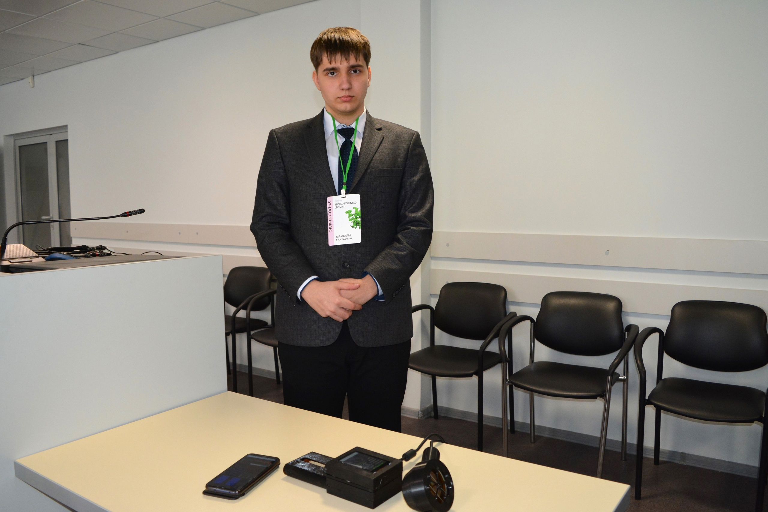
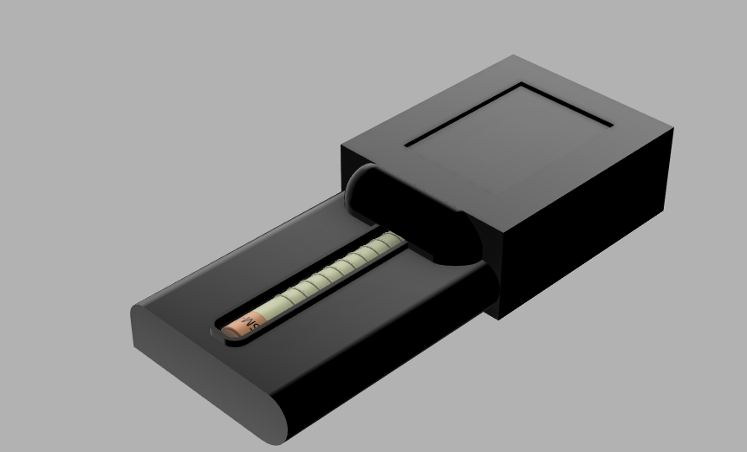
Образовательный конкурс “ЗВЕЗДА БУДУЩЕГО 2024” Секция Компьютерные науки и инжиниринг
Многофункциональный прибор «Экометр»
Автор: Копылов Максим Олегович,
МАОУ СОШ №56 г.Калининграда
Руководитель : Полын С.А., учитель физики МАОУ СОШ №56 г. Калининграда

Slide 2
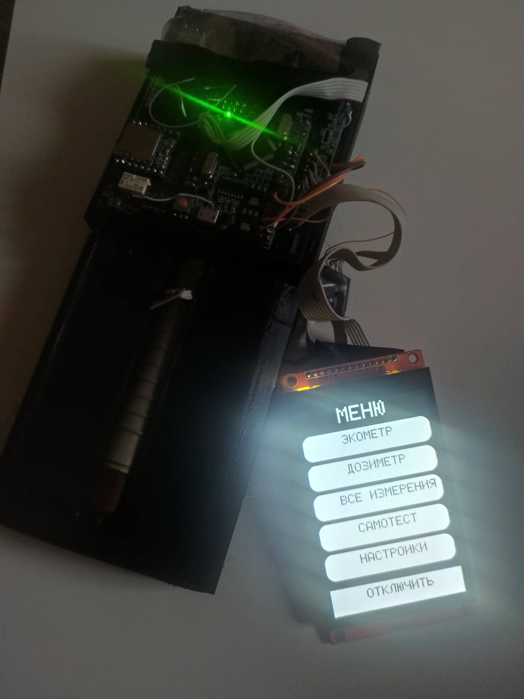
Цель: создать измерительный прибор с функциями дозиметра радиоактивности, детектированием взрывоопасных газов и климатическими измерителями, показания которых можно считывать с удаленного устройства и получать в сообщения в режиме аудиооповещения
Задачи:
Подготовить оборудование и материалы для изготовления и испытания прибора, выполнить необходимые детали на 3D принтере;
Спроектировать модель прибора с функциями дозиметра, детектора газа, климатических измерителей на базе счётчиков СТС6 и СИБ 8Б;
Разработать печатную плату и сенсорное управление;
Сконструировать и собрать прибор дозиметра, детектора газов и климатических измерителей, проверить работоспособность;
Испытать прибор в действии, провести доработку прибора;

Slide 3
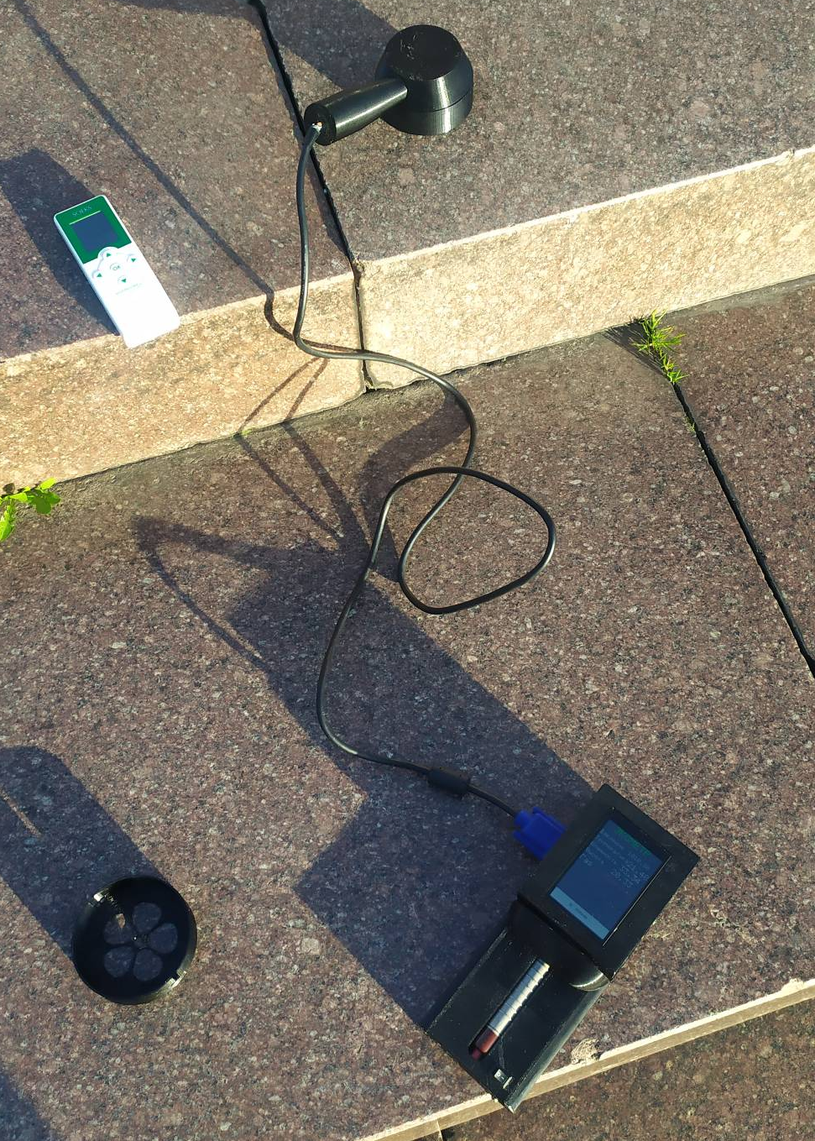

Умный город
- Отслеживание радиации и других важных параметров в умном городе - это ключевой элемент обеспечения безопасности и благополучия его жителей. Путем непрерывного мониторинга радиационного фона обеспечивается быстрая реакция на угрозу мгновенно информируя о превышении фона.
- Мониторинг влажности, давления, температуры и уровня взрывоопасных газов в умном городе позволяет собирать данные о условиях в городе для их анализа.

Slide 4
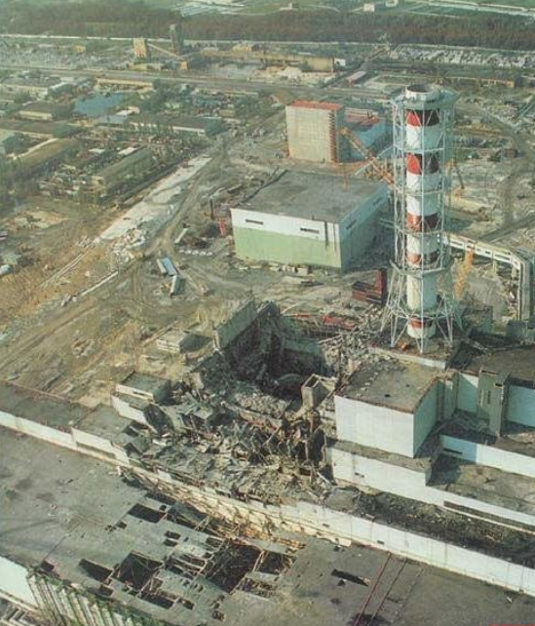
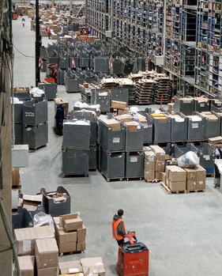
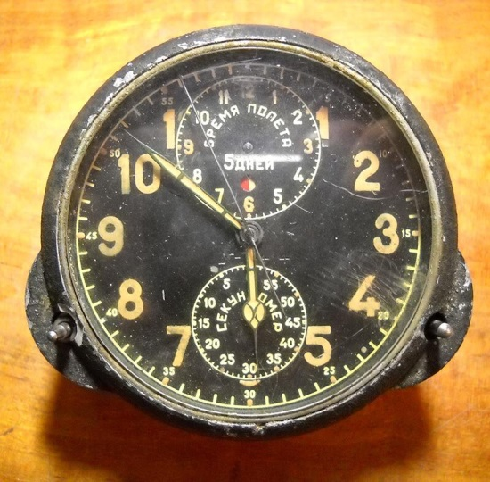
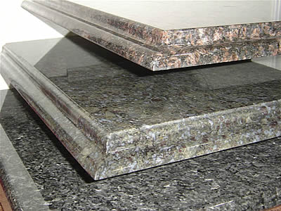
Аудитория проекта
Потребители, которые следят за качеством товара.
Работники таможенной службы, которые должны контролировать продукцию.
Службы безопасности и чрезвычайных ситуаций.
Гражданская оборона и армия.
Строительные компании, которые заинтересованы в материалах, соответствующие нормативам.
Производители стройматериалов, которые должны следить за качеством выпускаемого товара.
Антиквары и коллекционеры.

Slide 5
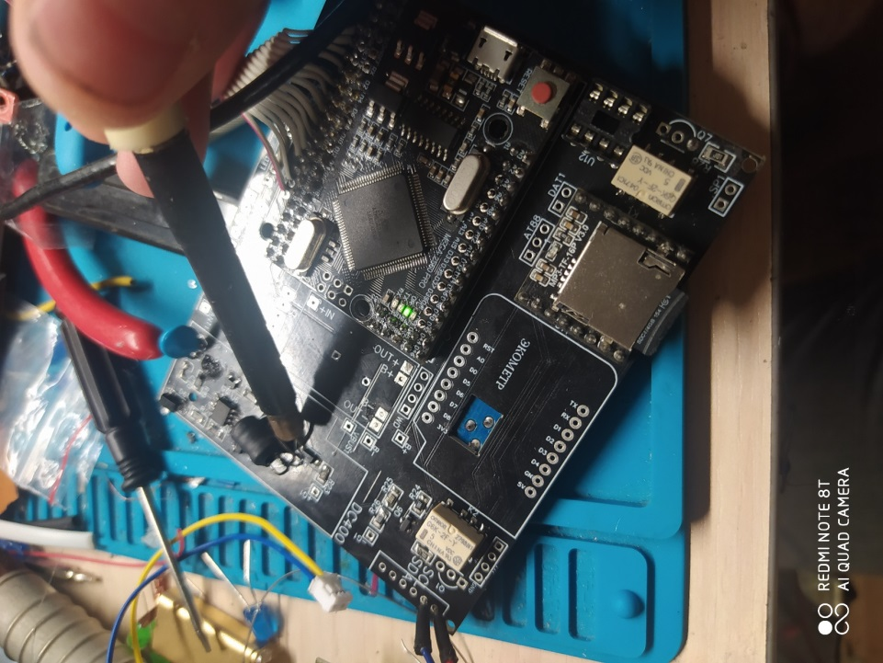
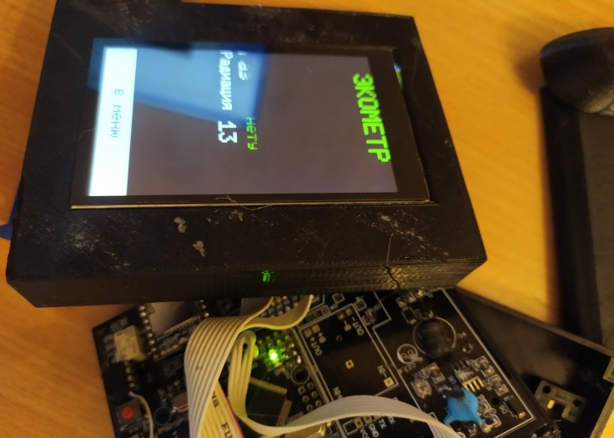
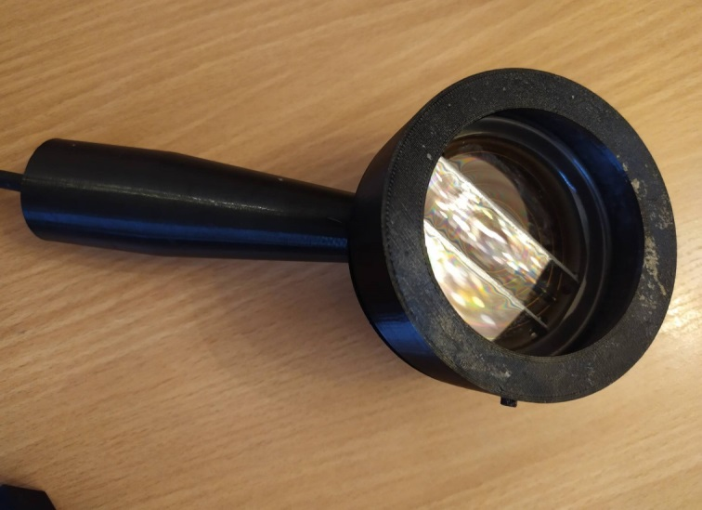
Оригинальность проекта
Оригинальность проекта заключается в многофункциональности прибора, в технологических решениях.
Прибор может одновременно измерять уровень радиации, атмосферное давление, высоту, влажность, детектировать взрывоопасные газы и измерять электромагнитное излучение с звуковым оповещением и передачей данных по беспроводным интерфейсам.

Slide 6
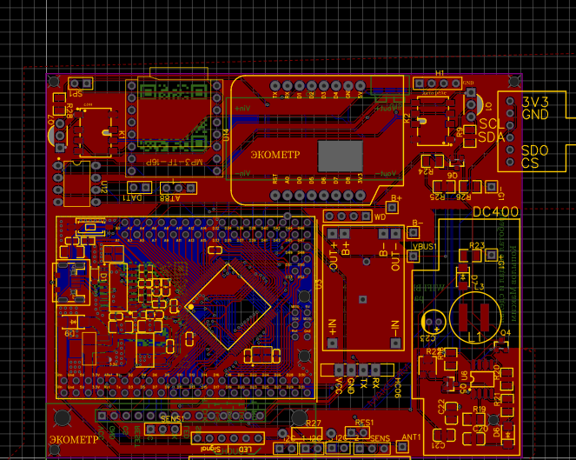
Оборудование и материалы
-паяльная станция element 852d+
-тестер RM 113A
-линейка
-пинцет
-бур-машинка
-отвёртка
-3D принтер Ender3 v2 neo
-PETG пластик
-припой
- осциллограф
-термоусадочная трубка
-электрические провода
-флюс (канифоль)
-обезжиривающая жидкость
-паяльная станция element 852d+
-тестер RM 113A
-линейка
-пинцет
-напильник
-бур-машинка
-отвёртка
-кусачки
-3D принтер Ender3 v2 neo
-PETG пластик
-припой
- осциллограф
-термоусадочная трубка
-электрические провода
-флюс (канифоль)
-обезжиривающая жидкость
-паяльный фен
-генератор сигналов
-клей, болты
- изоляционный материал

Slide 7
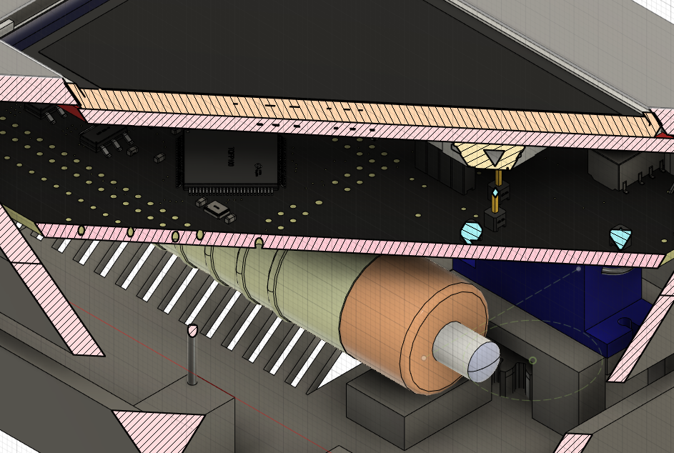
Составные части экометра
Включает в себя модули:
cчётчик радиации - на базе счётчика Гейгера СТС6 и CИ8 Б
климатический датчик – на базе модуля атмосферного давления BME680
электромагнитное излучение-EMF-модуль
аудиооповещение – DFPplayer
модуль передача данных-HC06
модуль передачи данных WIFI- Esp8266
повышающий преобразователь
напряжения - Рере сна
реле сна и коммутанций- usb
разъем для подключения зонда

Slide 8
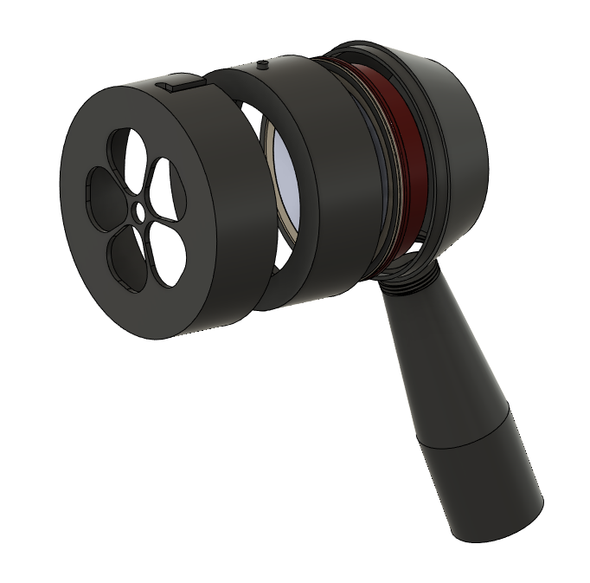
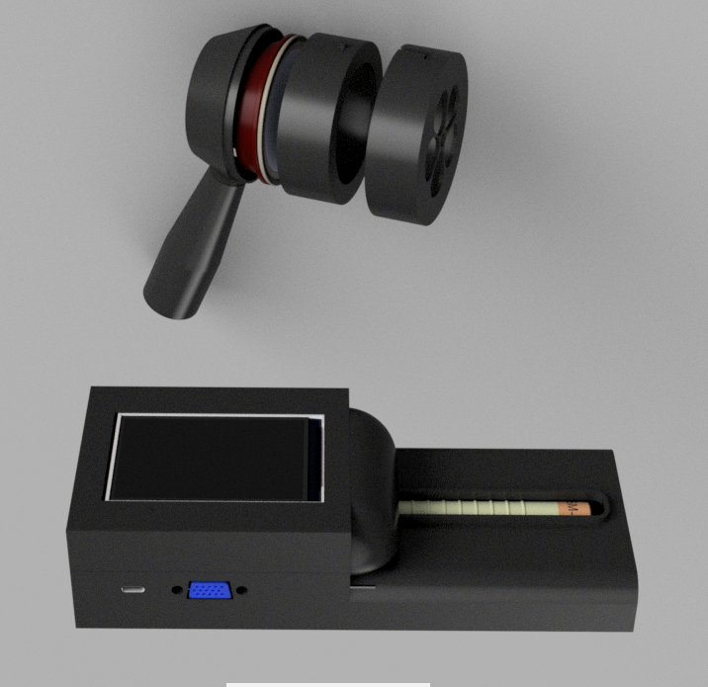
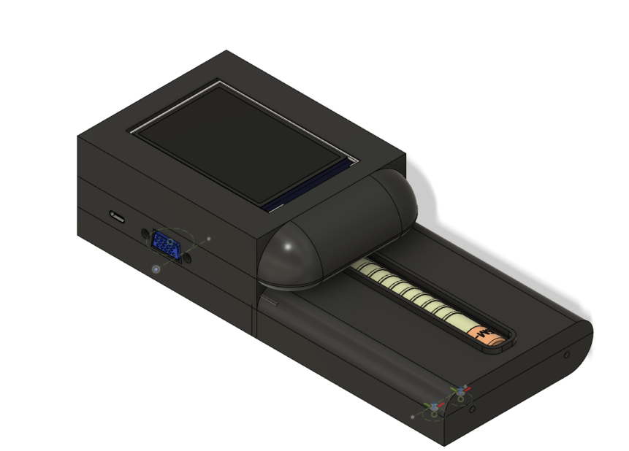
3D моделирование
Для проектирования прибора использовал программу Fusion 360.
В проект импортировал 3D модели датчиков, печатную плату для разработки корпуса и дизайна прибора

Slide 9
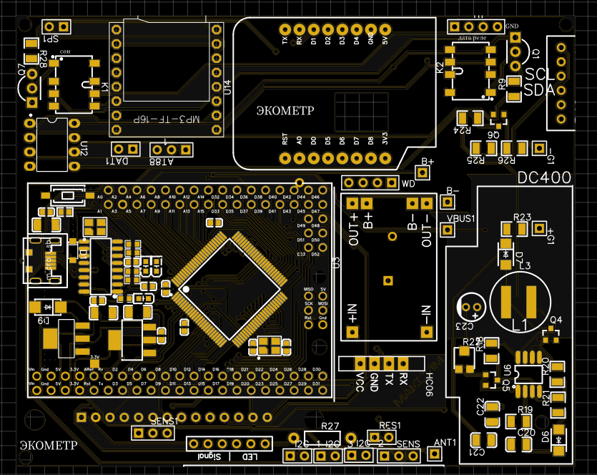
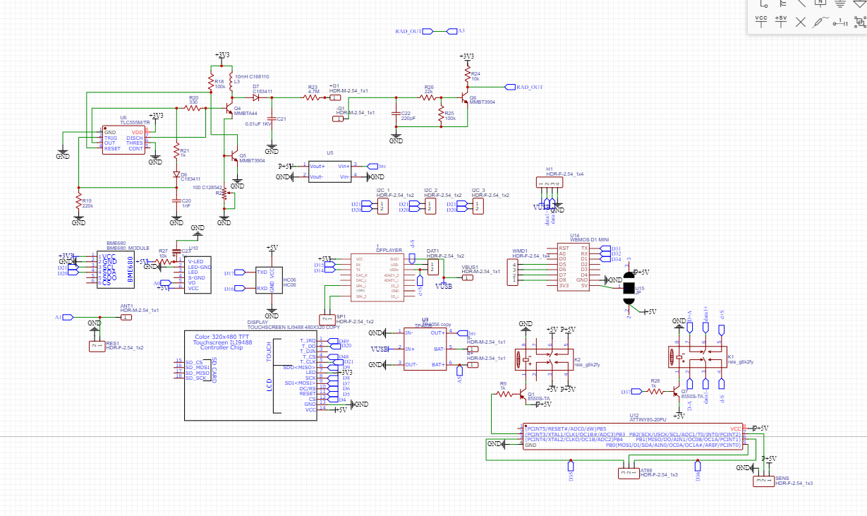
Плата прибора и электрическая схема

Slide 10
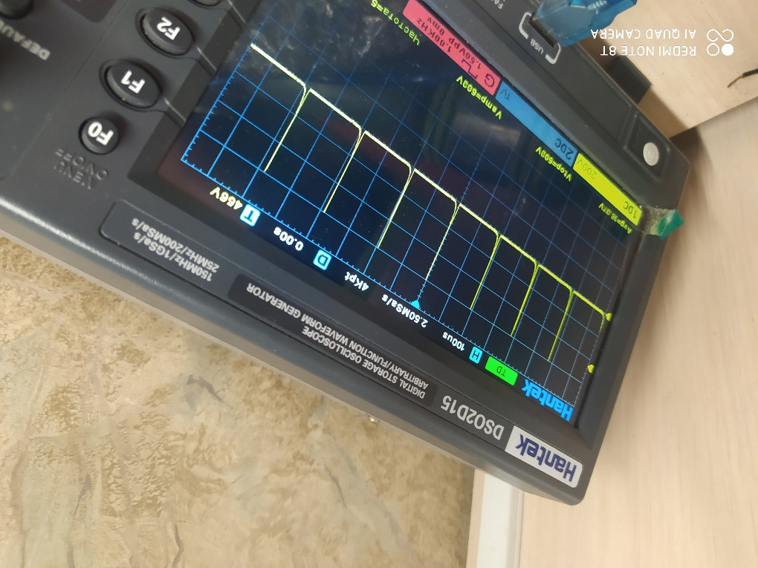
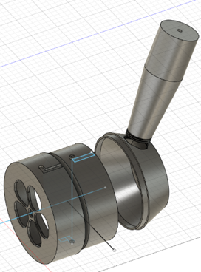
Технологическая последовательность изготовления
Обработка деталей и корпуса прибора после 3D печати
Спайка всех компонентов
Закрепление всех деталей в корпусе
Сборка корпуса
Программирование микроконтроллеров
Калибровка прибора
Испытание в быту

Slide 11
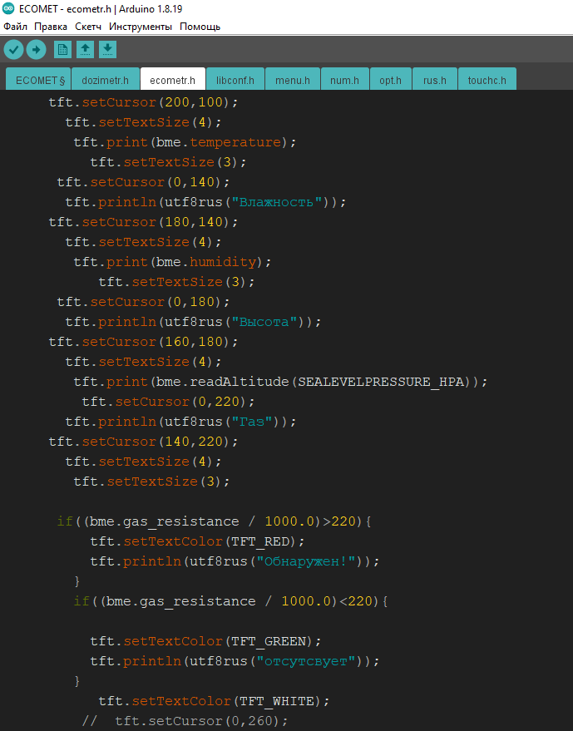
Программирование и калибровка датчиков
Код для микроконтроллеров написан в программе Arduino ide
Код разделён на несколько файлов для удобства:
Ecomet.h – подключение всех библиотек и работа с функциями
dozimetr.h – функции дозиметра и его режим
ecometr.h – режим “экометр”
libconf.h – подключение библиотек и их конфигурация
menu.h – меню прибора
num.h – переменные
opt.h – режим “наcтройки”
Rus.h – русификация прибора
touchс.h – обработка тачскрина

Slide 12
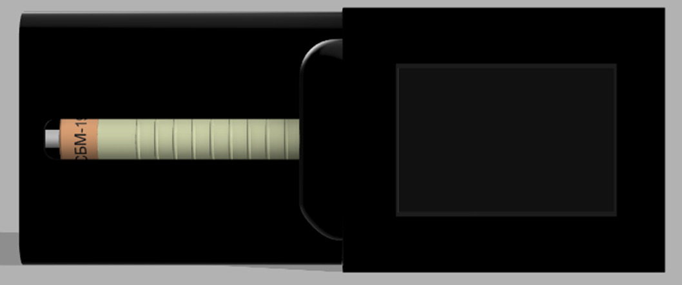
Проверка прибора
Измеряем радиацию с помощью различных измерительных приборов: соэкс и Нейва. Сравниваем показания. Прибор не уступает по точности заводским приборам. Мой прибор меньше по размерам и точнее. Прибор позволяет измерять температуру, влажность воздуха, высоту местности над поверхностью моря. Прибор целесообразно использовать в быту для измерения климатических параметров и радиационной обстановки, детектирование газов. Были найдены старые авиационные часы с повышенным фоном радиации и убраны из жилого помещения. Прибор оказался полезным и удобным.

Slide 13
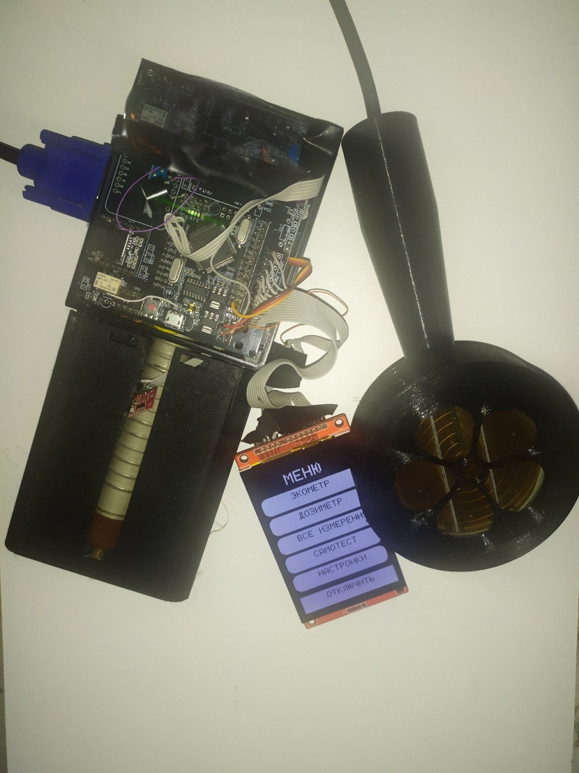
Практическая значимость
Автор работы самостоятельно создал уникальный новый многофункциональный прибор «Экометр», который может быть использован в концепции «Умный город. Безопасность»

Slide 14
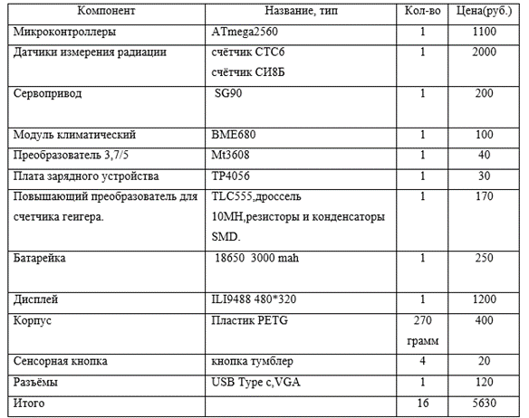
Экономический расчёт

Slide 15
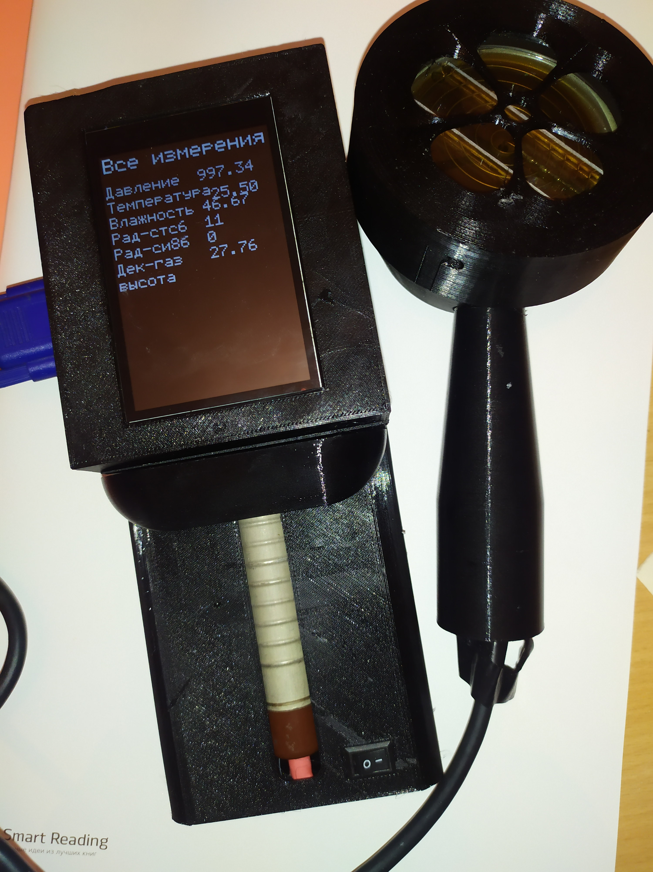
ЗАКЛЮЧЕНИЕ
Сконструирован и собран действующий многофункциональный прибор «Экометр», показания которого можно считывать с удаленного устройства, а также услышать звуковое оповещение. Данный прибор очень удобен, в нем есть возможность учитывать различные внешние параметры, данные которых можно вывести на экран устройства. Изготовленный прибор относится к средствам дозиметрического контроля для мониторинга дозы радиоактивного излучения (альфа-, бета-, гамма-) с использованием счётчиков СТС6 и СИ 8Б.

